Slide 1
Нормативное обеспечение образовательного процесса
Гурьева Наталья Николаевна, старший методист
03.11.2022

Slide 2
Закон о введении единых общеобразовательных программ в школах
24 сентября 2022 года Президент России В.В.Путин подписал Федеральный закон от 24 сентября 2022 г. N 371-Ф3 «О внесении изменений в Федеральный закон «Об образовании в Российской Федерации» и статью 1 Федерального закона «Об обязательных требованиях в Российской Федерации»

Slide 3
– закон, по которому предусматривается введение единых общеобразовательных программ и единых учебников в школах. Закон вступает в силу со дня его официального опубликования, за исключением некоторых положений, для которых установлен иные сроки:
— Федеральные основные общеобразовательные программы должны быть разработаны и утверждены Минпросвещения РФ не позднее 1 января 2023 года;
— основные общеобразовательные программы подлежат приведению в соответствие с федеральными основными общеобразовательными программами не позднее 1 сентября 2023 года;

Slide 4
— установлено, что учебники, входящие по состоянию на 31 декабря 2022 года в федеральный перечень учебников, допускаются к использованию до окончания срока действия их экспертных заключений (пять лет).
Таким образом, школы начнут работать по единым общеобразовательным программам с 1 сентября 2023 года и учиться школьники будут по имеющимся у них учебникам.

Slide 5
1.Определено, что федеральная основная общеобразовательная программа – это учебно-методическая документация, определяющая единые для Российской Федерации базовые объем и содержание образования определенного уровня и (или) определенной направленности, планируемые результаты освоения образовательной программы.
Учебно-методическая документация – это федеральный учебный план, федеральный календарный учебный график, федеральные рабочие программы учебных предметов, курсов, дисциплин (модулей), иных компонентов, федеральная рабочая программа воспитания, федеральный календарный план воспитательной работы,

Slide 6
. За школами сохраняется право разрабатывать собственные образовательные программы, но их содержание и планируемые результаты должны быть не ниже соответствующих содержания и планируемых результатов федеральных основных общеобразовательных программ.
3. Школа вправе перераспределять предусмотренное в федеральном учебном плане время на изучение учебных предметов, по которым не проводится государственная итоговая аттестация, в пользу изучения иных учебных предметов, в том числе на организацию углубленного изучения отдельных учебных предметов и профильное обучение.

Slide 7
. При реализации обязательной части учебного плана обязательными для применения являются федеральные рабочие программы:
в начальной школе — по учебным предметам «Русский язык», «Литературное чтение» и «Окружающий мир»;
в основной и средней школе — по учебным предметам «Русский язык», «Литература», «История», «Обществознание», «География» и «Основы безопасности жизнедеятельности».

Slide 8
. Если школа непосредственно использует федеральные основные общеобразовательные программы, федеральный учебный план, и (или) федеральный календарный учебный график, и (или) не указанные в законе федеральные рабочие программы учебных предметов, курсов, дисциплин (модулей), то в этом случае соответствующая учебно-методическая документация не разрабатывается

Slide 9
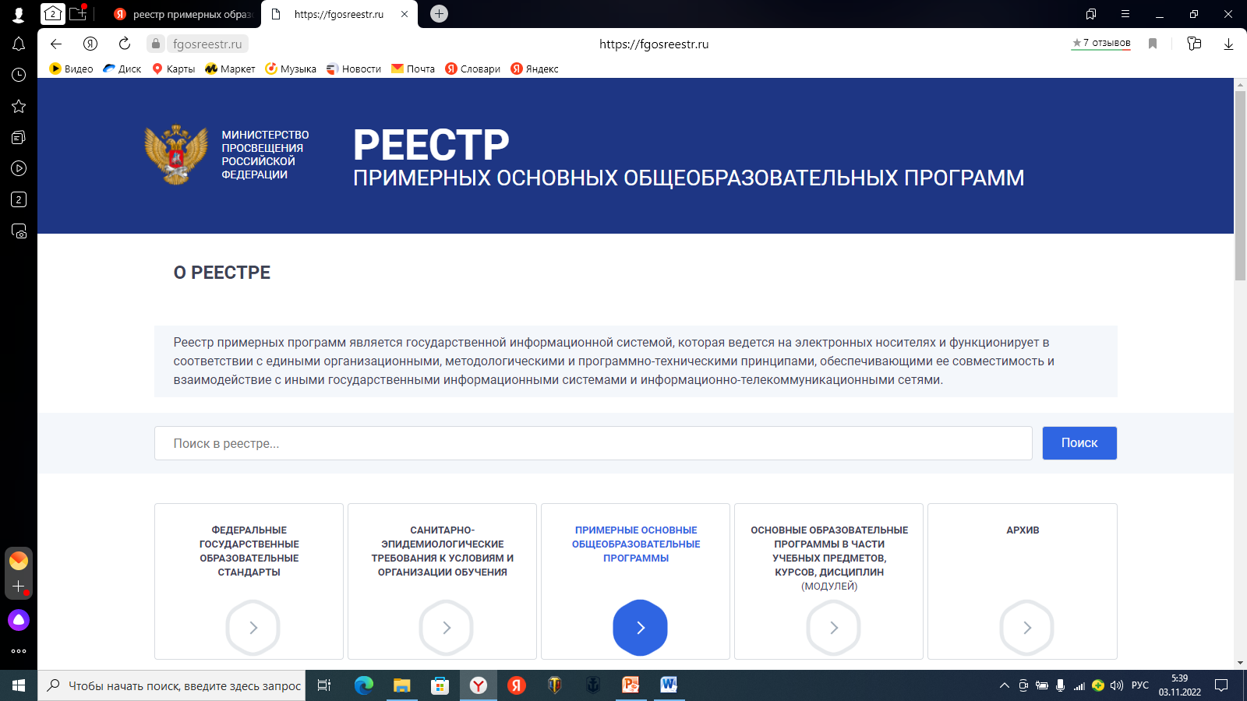
https://fgosreestr.ru
https://fgosreestr.ru/

Slide 10
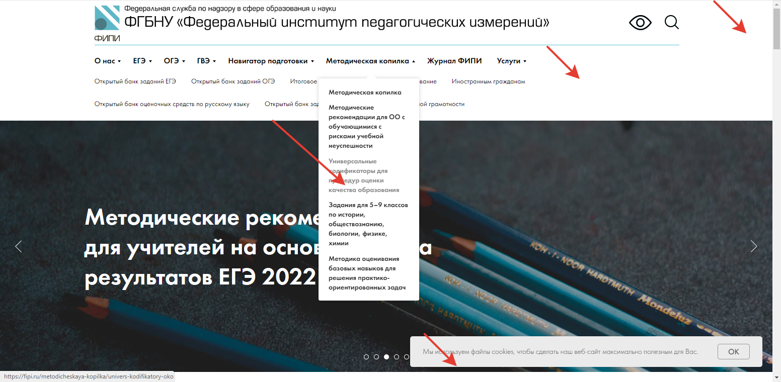

Slide 11
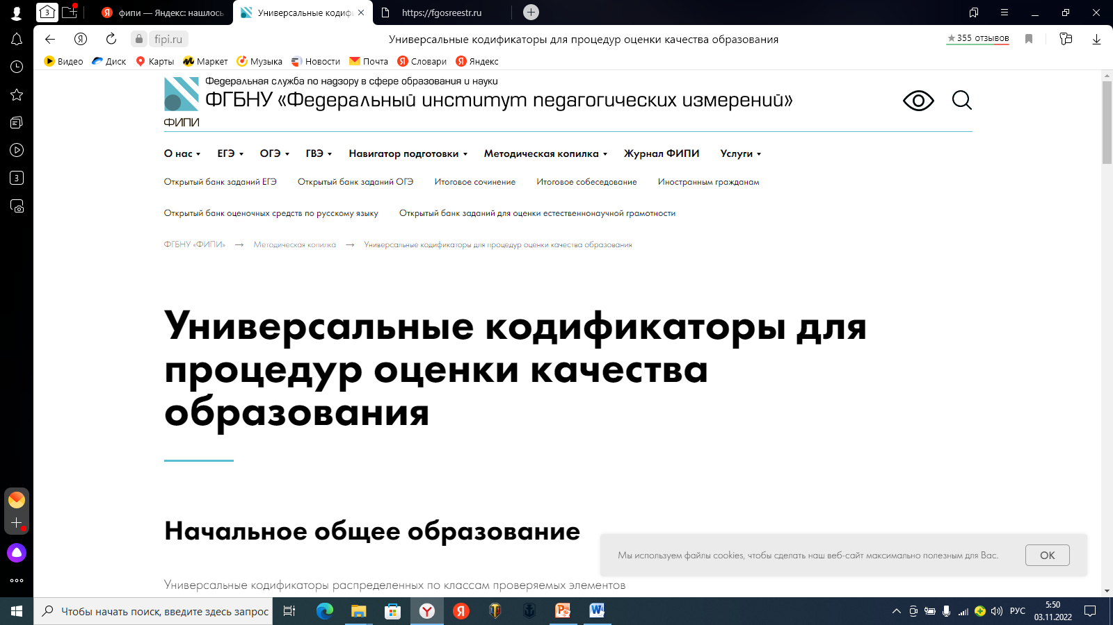

Slide 12
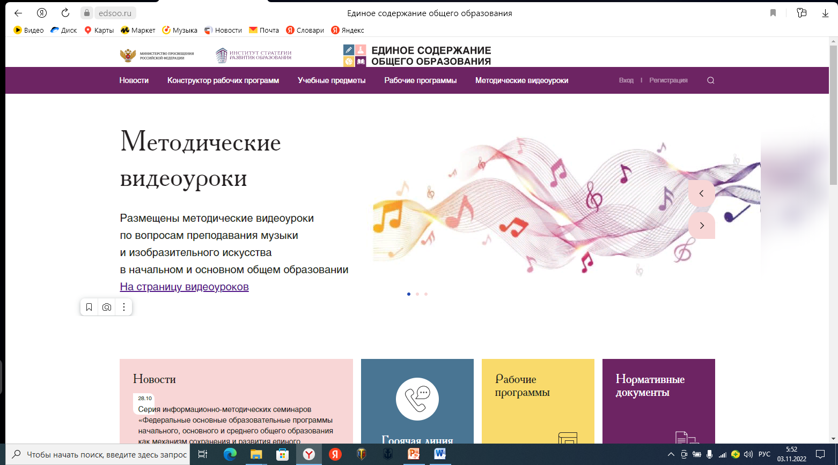
https://edsoo.ru/

Slide 13
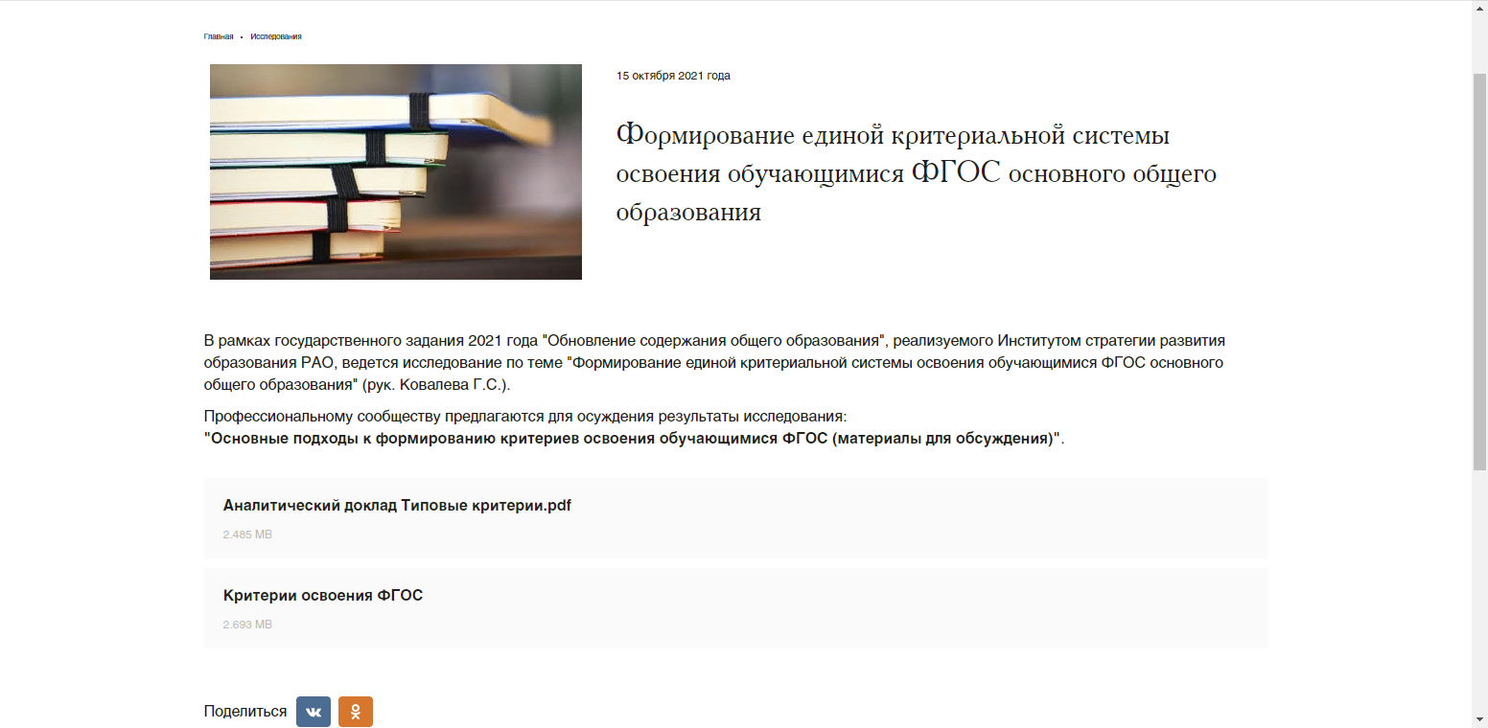
Формирование единой критериальной системы освоения обучающимися ФГОС основного общего образования

Slide 14
В 2022-2023 учебном году Институт стратегии развития образования РАО продолжает цикл всероссийских семинаров «Формирование и оценка функциональной грамотности»
План проведения семинаров на 2022-2023 учебный год, включая тематику, информацию о спикерах и способах подключения, публикуется в разделе "Методические семинары" на странице "Функциональная грамотность".
Трансляция семинара 23 сентября 2022 года доступна по ссылке https://vk.com/video716245662_456239089

Slide 15
СПАСИБО ЗА ВНИМАНИЕ

